Slide 1
1.竖直上抛运动
物体以某一初速度v₀竖直向上抛出，只在重力作用下运动。
2.竖直上抛运动的运动性质
(1)上升阶段：初速度v₀向上，加速度为g，方向竖直向下，是匀减速直线运动.
(2)下降阶段：初速度为零、加速度为g，是自由落体运动.
(3)全过程：初速度为v₀(竖直向上)、加速度为g(竖直向下)的匀变速直线运动.
(4)v-t图像：

Slide 2
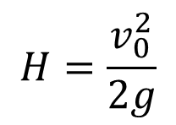
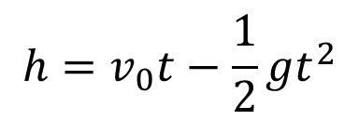
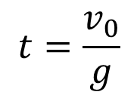
3.竖直上抛运动的运动规律
通常取初速度v₀的方向为正方向，则a＝－g
(1)速度公式：
v＝v₀－gt
(2)位移公式：
$$h=v_{0}t−\frac{1}{2}gt^{2}$$
(3)位移和速度的关系式：
v²－v₀²＝－2gh.
(4)上升的最大高度：
$$H=\frac{v_{0}^{2}}{2g}$$
(5)上升到最高点所需的时间：
$$t=\frac{v_{0}}{g}$$

Slide 3
4.竖直上抛运动的对称性
(1)时间对称
物体上升和下降经过同段高度的时间相等，即t_{上}＝t_{下}
(2)速率对称
物体上升和下降通过同一位置时，速度的大小相等、方向相反
V-t图像看对称性

Slide 4
例 气球下挂一重物，以v₀＝10 m/s匀速上升，当到达离地面高175 m处时，悬挂重物的绳子突然断裂，那么重物经多长时间落到地面？落地速度多大？(空气阻力不计，g取10 m/s²)
答案 7 s 60 m/s

Slide 5
解析 解法一 分段法
绳子断裂后，重物先匀减速上升，速度减为零后，再匀加速下降.
重物下降阶段，下降距离H＝h₁＋175 m＝180 m
重物落地速度v＝gt₂＝60 m/s，总时间t＝t₁＋t₂＝7 s

Slide 6
解法二 全程法
取初速度方向为正方向
可解得t₁＝7 s，t₂＝－5 s(舍去)
由v＝v₀－gt，得v＝－60 m/s，负号表示方向竖直向下.

Slide 7

技巧点拨
1.分段法
(1)上升过程：v₀≠0、a＝－g的匀减速直线运动.
(2)下降过程：自由落体运动.
2.全程法
(1)整个过程：初速度v₀向上、加速度g竖直向下的匀变速直线运动，应用规律v＝v₀－gt，h＝v₀t－ gt².
(2)正负号的含义
①v＞0表示物体上升，v＜0表示物体下降.
②h＞0表示物体在抛出点上方，h＜0表示物体在抛出点下方.

Slide 8
针对训练1 竖直上抛的物体，初速度为30 m/s，经过2.0 s、4.0 s，物体的位移分别是多大？通过的路程分别是多长？第2.0 s末、第4.0 s末的速度分别是多大？(g取10 m/s²，忽略空气阻力)
答案 见解析

Slide 9
当t₁＝2.0 s<t时，
所以路程s₁＝40 m
速度v₁＝v₀－gt₁＝30 m/s－10×2.0 m/s＝10 m/s
当t₂＝4.0 s>t时，
所以路程s₂＝45 m＋(45－40) m＝50 m
速度v₂＝v₀－gt₂＝30 m/s－10×4.0 m/s＝－10 m/s，
负号表示速度方向与初速度方向相反.

Slide 11
例2 不计空气阻力情形下将一物体以一定的初速度竖直上抛，从抛出至回到抛出点的时间为2t，若在物体上升的最大高度的一半处放置一水平挡板，仍将该物体以相同的初速度竖直上抛，物体撞击挡板前后的速度大小相等、方向相反，撞击所需时间不计，则这种情况下物体上升和下降的总时间约为
A.0.2t B.0.3t C.0.5t D.0.6t
√

Slide 12
解析 竖直上抛时，物体从被抛出至回到抛出点的时间为2t，所以上升和下降的时间都为t
v₀＝gt ①

Slide 13
针对训练2 一个从地面开始做竖直上抛运动的物体，它两次经过一个较低点A的时间间隔是T_{A}，两次经过一个较高点B的时间间隔是T_{B}，则A、B两点之间的距离为
√
解析 物体做竖直上抛运动两次经过同一点时，上升时间与下落时间相等，则从竖直上抛运动的最高点到点A的时间t_{A}＝ ，从竖直上抛运动的最高点到点B的时间t_{B}＝ ，则A、B两点的距离

Slide 14
1.(多选)某人在高层楼房的阳台上以20 m/s的速度竖直向上抛出一个石块，石块运动到离抛出点15 m处时，所经历的时间可能是(不计空气阻力，g取10 m/s²)
A.1 s B.2 s C.3 s D.(2＋ ) s
√
√
√
解析 取竖直向上为正方向，竖直上抛运动可以看成加速度为－g的匀变速直线运动.
当石块运动到抛出点上方离抛出点15 m时，位移为x＝15 m，由x＝v₀t－ gt²，解得t₁＝1 s，t₂＝3 s.其中t₁＝1 s对应着石块上升过程中运动到离抛出点15 m处时所用的时间，而t₂＝3 s对应着从最高点下落时运动到离抛出点15 m处时所用的时间.
当石块运动到抛出点下方离抛出点15 m处时，位移为x＝－15 m，由x＝v₀t－ gt²，解得 (舍去).
1
2
3
4
5

Slide 15
2.(多选)某物体以30 m/s的初速度竖直上抛，不计空气阻力，g取10 m/s²，5 s内物体的
A.路程为65 m B.位移大小为25 m，方向竖直向上
C.速度改变量的大小为10 m/s D.平均速度大小为13 m/s，方向竖直向上
√
√
解析 初速度为v₀＝30 m/s，只需要t₁＝ ＝3 s即可上升到最高点，上升最大高度为h₁＝ gt₁²＝45 m，再自由落体t₂＝2 s时间，下降高度为h₂＝ gt₂²＝20 m，故路程为s＝h₁＋h₂＝65 m，A项对；
此时离抛出点高x＝h₁－h₂＝25 m，位移方向竖直向上，B项对；
5 s末时速度为v₅＝v₀－gt＝－20 m/s，所以速度改变量大小为Δv＝|v₅－v₁|＝50 m/s，C项错；
平均速度为 ＝5 m/s，方向竖直向上，D项错.
1
2
3
4
5

Slide 16
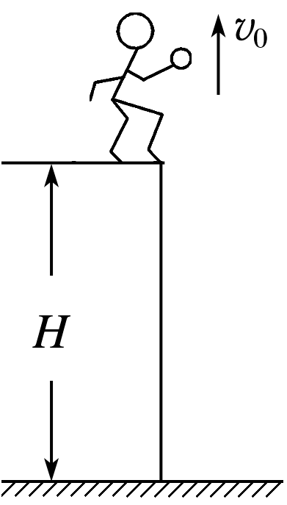
3.如图1所示，一同学从一高为H＝10 m的平台上竖直向上抛出一个可以看成质点的小球，小球的抛出点距离平台的高度为h₀＝0.8 m，小球抛出后升高了h＝0.45 m到达最高点，最终小球落在地面上.g＝10 m/s²，求：
(1)小球抛出时的初速度大小v₀；
答案 3 m/s
图1
解析 上升阶段，由0－v₀²＝－2gh得：
1
2
3
4
5

Slide 17
(2)小球从抛出到落到地面的过程中经历的时间t.
答案 1.8 s
解析 设上升阶段经历的时间为t₁，则：0＝v₀－gt₁
又t＝t₁＋t₂，
联立解得：t＝1.8 s.
1
2
3
4
5

Slide 18
4.(2019·太原五中阶段性检测)一颗子弹以40 m/s的速度从地面竖直向上射出.2 s后，再从同一位置竖直向上射出另一颗子弹，两颗子弹在离射出点60 m的高度相遇，求第二颗子弹射出时的初速度大小.(不计空气阻力，取g＝10 m/s²)
答案 35 m/s
解析 设第一颗子弹在射出t s后与第二颗子弹相遇，则：h＝v₀t－ gt²
t₁＝6 s或t₂＝2 s(舍)
即第二颗子弹射出t′＝4 s后与第一颗子弹相遇：
h＝v₀′t′－ gt′²
得v₀′＝35 m/s.
1
2
3
4
5

Slide 19
5.一只气球以10 m/s的速度匀速竖直上升，某时刻在气球正下方距气球s₀＝6 m处有一小球以20 m/s的初速度竖直上抛，g取10 m/s²，不计小球受到的空气阻力.
(1)不考虑上方气球对小球运动的可能影响，求小球抛出后上升的最大高度和时间.
答案 20 m 2 s
1
2
3
4
5

Slide 20
(2)小球能否追上气球？若追不上，说明理由；若能追上，需要多长时间？
答案 小球追不上气球，理由见解析
解析 设小球达到与气球速度相同时经过的时间是t₁，则
v_{气}＝v_{小}＝v₀－gt₁，
解得t₁＝1 s
设在这段时间内气球上升的高度为x_{气}，小球上升的高度为x_{小}，则
x_{气}＝vt₁＝10 m
由于x_{气}＋6 m>x_{小}，所以小球追不上气球.
1
2
3
4
5

